Slide 1
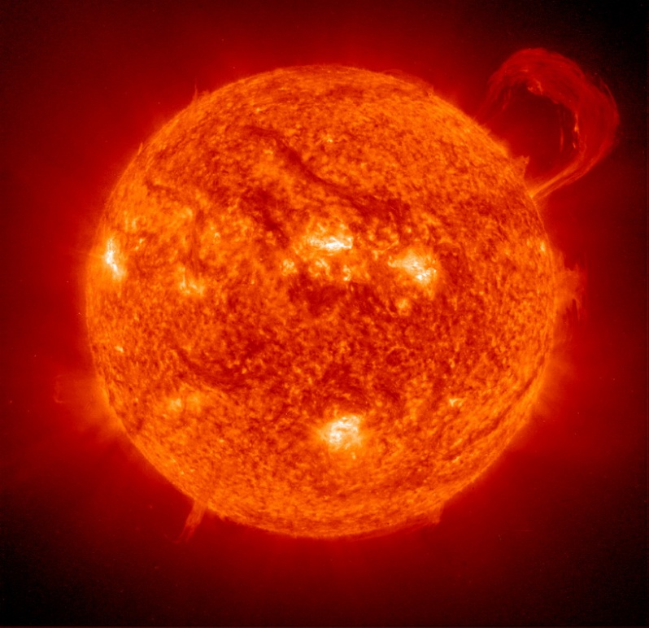
Energia zo slnka
Autor : Adrian Hoti

Slide 2
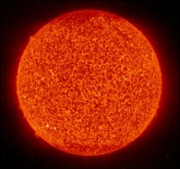
Náš najväčší zdroj energie je Slnko. Slnko je plynová guľa, ktorá vznikla pred 4,6 miliardami rokov. Bez neho by nebol na Zemi život, vietor ani voda. Slnko je zložené najme z vodíka a hélia. V jeho strede je obrovský tlak a teplota okolo 15 miliónov °C.

Slide 3
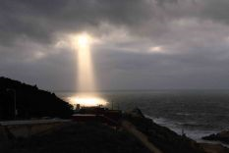
Z jadra na povrch Slnka sa energia šíri tisíce rokov. Túto energiu vysiela Slnko vo forme žiarenia. Žiarenie zo Slnka sa skladá z viacerých druhov žiarení a jedným druhom je viditeľné svetlo.

Slide 4
Slnečná konštanta = 8,2 J/1cm²

Slide 5
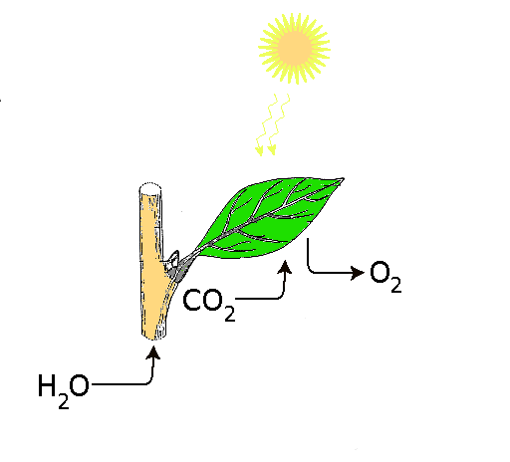
Pri dopade slnečného žiarenia na listy zelených rastlín sa uskutočňuje v ich tele biochemický proces fotosyntéza.

Slide 6
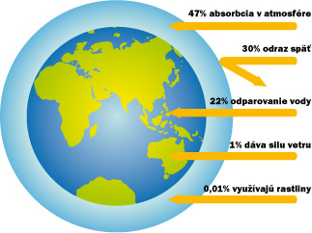
Energia zo Slnka , dopadajúca na Zem , je podmienkou pre život rastlín a živočíchov , vplýva na počasie a podnebie na Zemi.

Slide 7
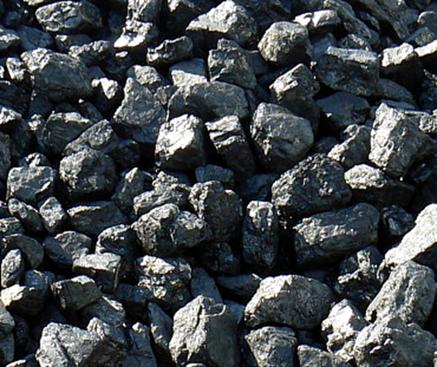
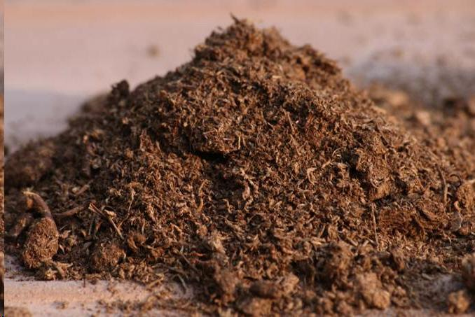
Keď telá rastlín a živočíchov odumrú, pôsobením mikrooranizmov sa rozkladajú, pričom sa uvoľňuje uhlík vo forme oxidu uhličitého. Ak sa organické telá rozkladajú bez prítomnosti kyslíka, nastáva uhoľnatenie, vzniká rašelina, uhlie, ropa.

Slide 8
Názov fosílne palivá vyjadruje , že vznikli zo skamenených, fosilizovaných zvyškov rastlín a živočíchov.

Slide 9
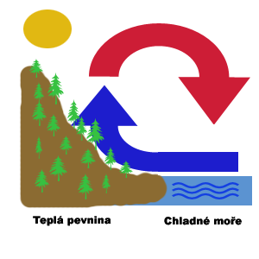
Nevyčerpateľné zdroje energie
Vietor
Slnko zohrieva rôzne miesta na Zemi . Nad teplejšími miestami vzduch stúpa, nad chladnejšími klesá. Tak vzniká vietor. Vietor otáča lopatky veternej elektrárne. Pohybová energia sa premieňa na elektrickú energiu.

Slide 10
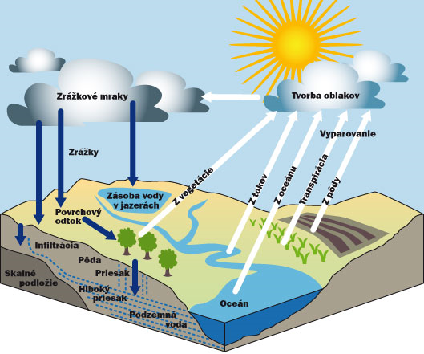
Prúdiaca voda
Slnko vyparuje vodu a vodná para stúpa hore. Tím voda získava polohovú energiu, dostane sa do výšky odkiaľ padá dolu a potom steká z kopcov. Prúdiaca voda otáča turbínu vodnej elektrárne. Polohová energia sa mení na pohybová energiu, a tá sa premieňa na elektrickú.

Slide 11
Zdroje
Fyzika pre 8. ročník základnej školy a 3. ročník gymnázia s osemročným štúdiom, doc. RNDr. Viera Lapitková, CSc., doc. RNDr. Václav Koubek, CSc., Mgr. Ľubica Morková
http://www.oskole.sk/userfiles/image/1sasa/fyzika/Bez_n%C3%A1zvu%201_html_3397ed25.j

Slide 12
http://www.oskole.sk/userfiles/image/1sasa/fyzika/Bez_n%C3%A1zvu%201_html_70dc3a8f.png
http://www.uholnesklady.com/images/stories/todako/uhlie.jpg
http://www.oskole.sk/?id_cat=3&clanok=96762007
http://www.cdp.cz/wp-content/uploads/raselinaborkovana21.jpg

Slide 13
Energia zo slnka
Ďakujem za pozornosť
Autor : Adrian Hoti

